Slide 1

Actividades que realizan las educadoras dentro del aula
Alma Delia Urdiales Bustos
Jessica Anahí Ochoa Ramos
Fernanda Mayte Cruz Castro
Sofia Carolina Zúñiga Hernández
Fernanda Jaqueline Aguilar Rodríguez

Slide 2

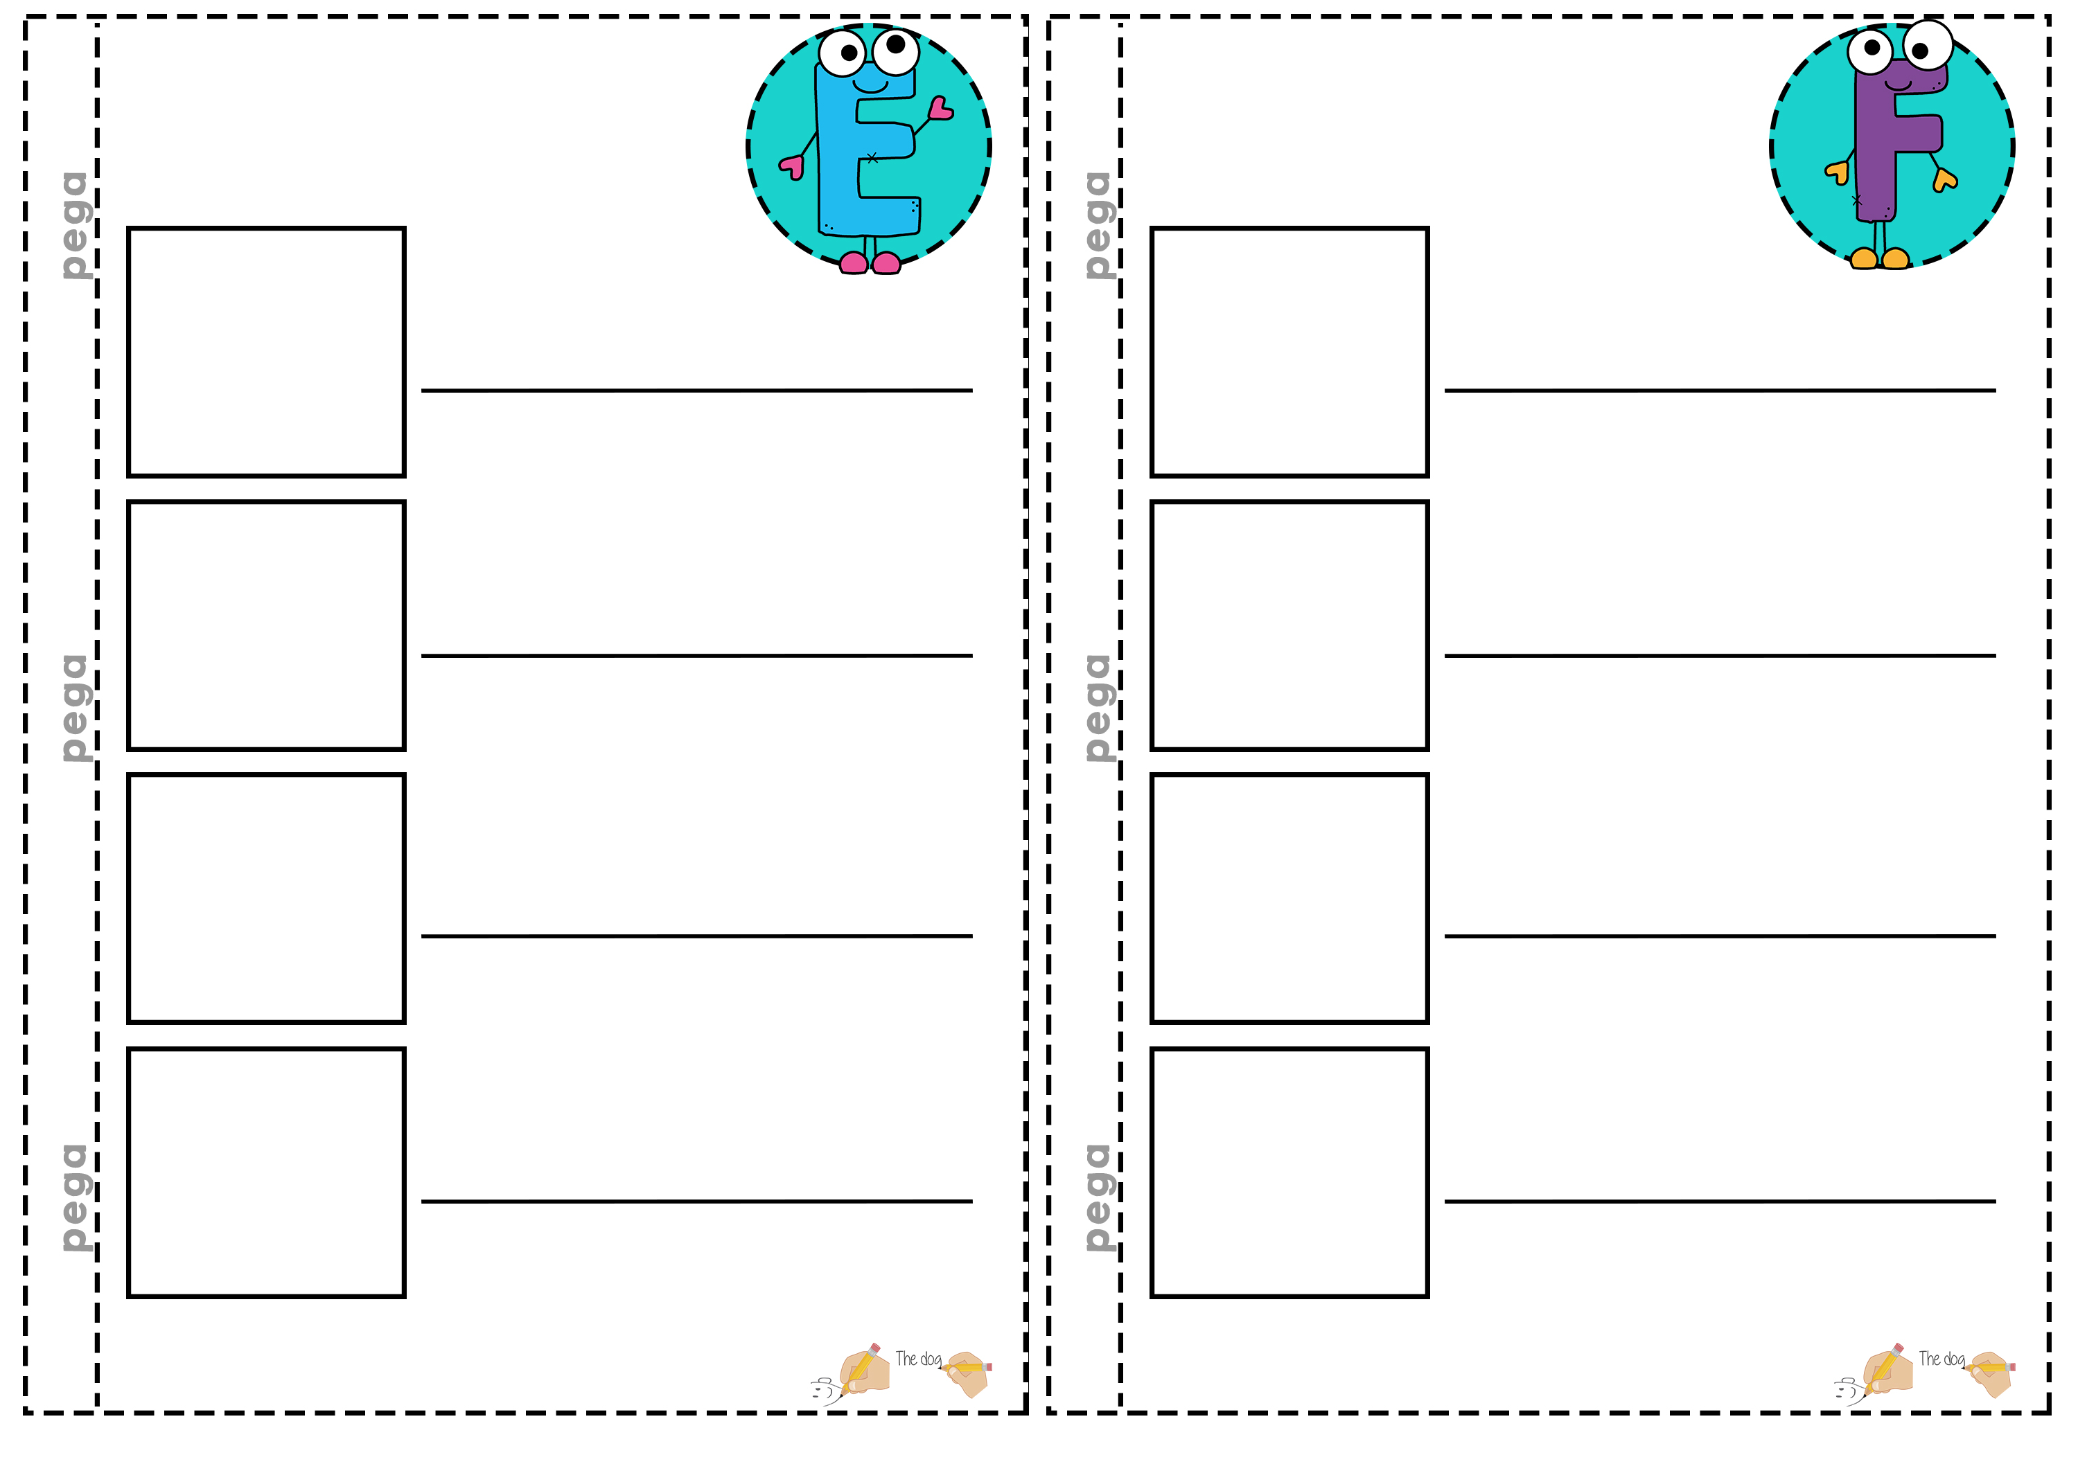

Identificar Letras
Una herramienta importante son los portadores de texto, se podría decir que gracias a las imágenes y símbolos los niños relacionan la letra con la ilustración que se les presenta ya que ellos tienen cierto conocimiento previo de casa.
Y estos se pone en practica con ciertos ejercicios para que así pueda llegar a identificar las letras.
Ej.

Slide 3

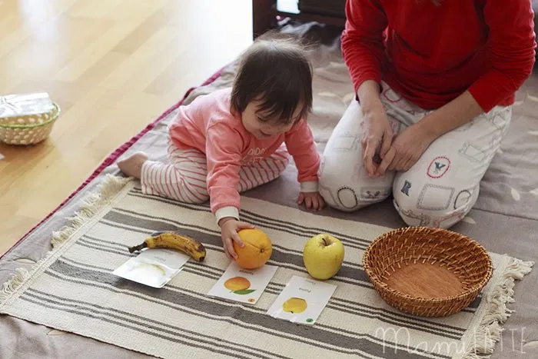
NOMBRAR OBJETOS
Expresiones y recuerdos. Las palabras son poderosas, y el lenguaje es uno de los mayores logros de la humanidad. Nos ayuda a comunicarnos y a entender el mundo. Nada más nacer, nuestra curiosidad es infinita, pero nos falta el lenguaje y tenemos que aprender todas las palabras, memorizarlas, describir su significado y relacionarlas con objetos,
Los bebés nacen predispuestos para su uso y aprendizaje, pero tienen que memorizarlas, descubrir su significado y relacionarlo con objetos físicos, con actos, con recuerdos…

Slide 4

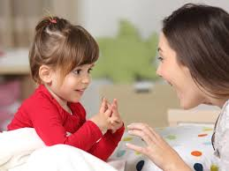
Desarrollo Intelectual
Los infantes pueden nombrar a personas familiares y objetos. Mantienen su atención por muy corto tiempo. Son curiosos. Usan la palabra "NO" frecuentemente. Señalan los objetos que quieren. Nombran partes del cuerpo y fotos familiares. Pueden imitar sonidos de animales. Los infantes pueden usar los pronombres "yo" y "mío." Pueden sostener un lápiz y garabatear. Pueden combinar dos palabras para formar una oración básica. Pueden usar objetos y cosas para lo que se han hecho. Ellos empiezan a incluir a una segunda persona en sus juegos simulados.

Slide 5

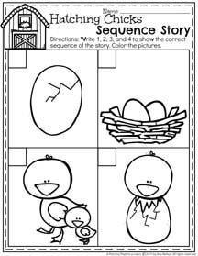
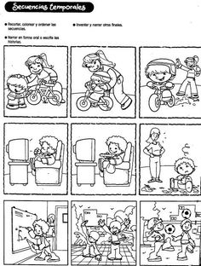
Ordenar imágenes en una narración
Esta actividad se trata de poner en orden una serie de dibujos o fotografías que permite a los niños mejorar su capacidad de ordenar secuencias y por tanto de estructurarse mejor mentalmente.
Al trabajar con este tipo de actividad los ayudamos a:
comprender que las situaciones tienen un orden, primero se hace una cosa y luego otra y las consecuencias que puede tener.
desarrollar su atención y su percepción visual y estimular su inteligencia
Por ejemplo:

Slide 6

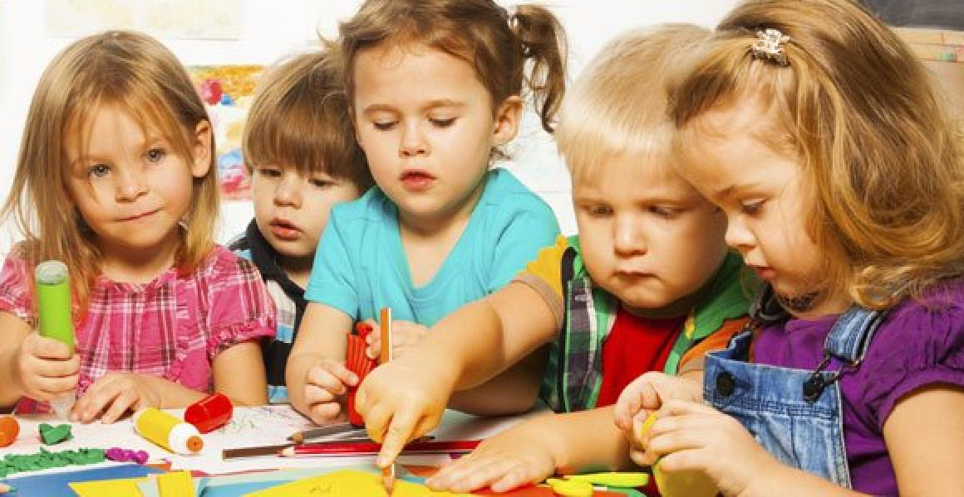
Adecuar diálogos formales e infórmales
A veces se nos olvida que los pequeños sobre todo si son hijos propios, tienen un tipo de pensamiento muy concreto, mientras que los adultos tendemos a expresarnos con términos más vagos y abstractos

